Slide 1
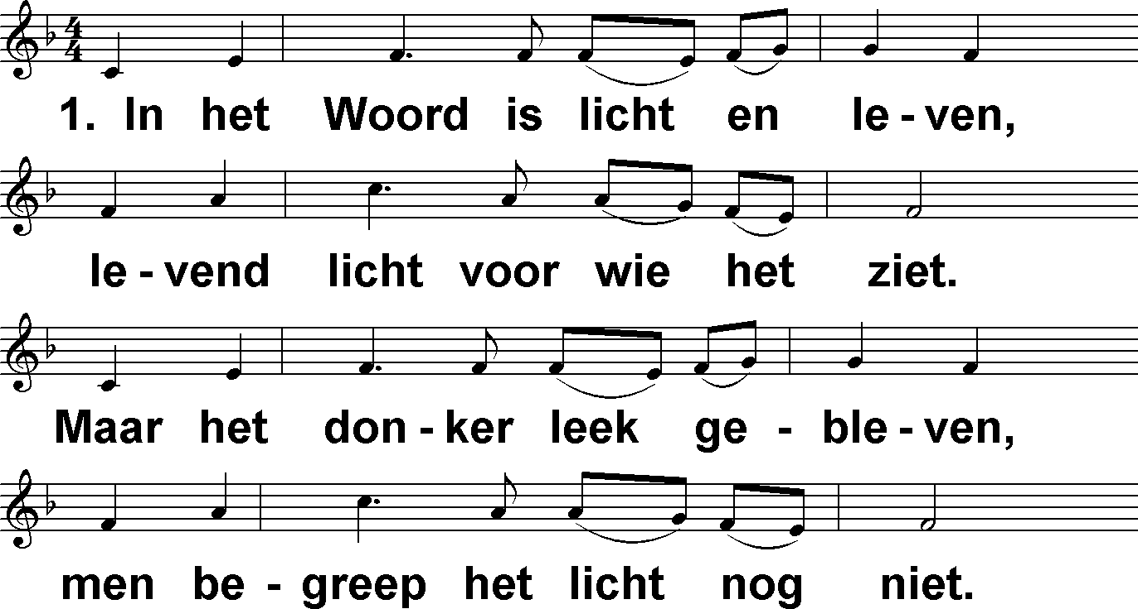
In het Woord is licht en leven (DbdB) t. J.P. Kuijper; m. H.J. Gauntlett

Slide 2
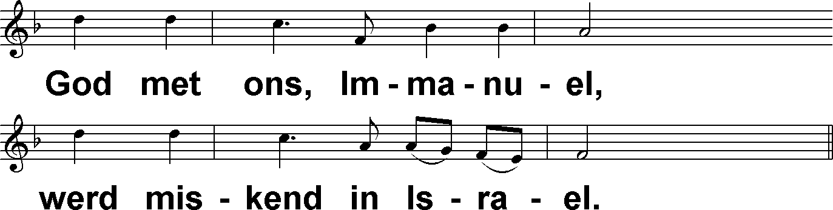
In het Woord is licht en leven (DbdB) t. J.P. Kuijper; m. H.J. Gauntlett

Slide 3
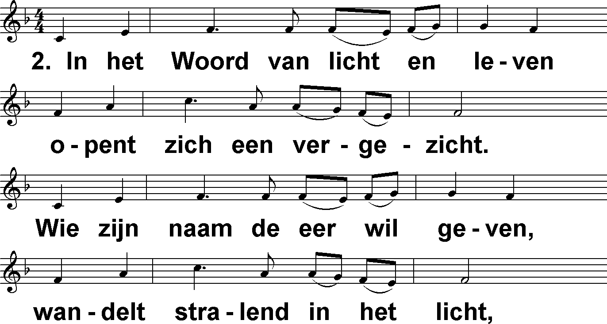
In het Woord is licht en leven (DbdB) t. J.P. Kuijper; m. H.J. Gauntlett

Slide 4
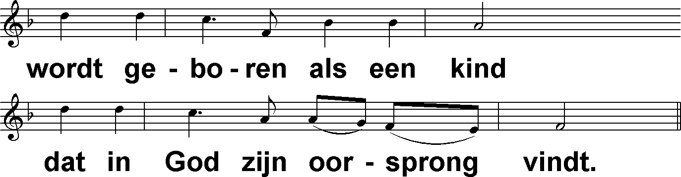
In het Woord is licht en leven (DbdB) t. J.P. Kuijper; m. H.J. Gauntlett

Slide 5
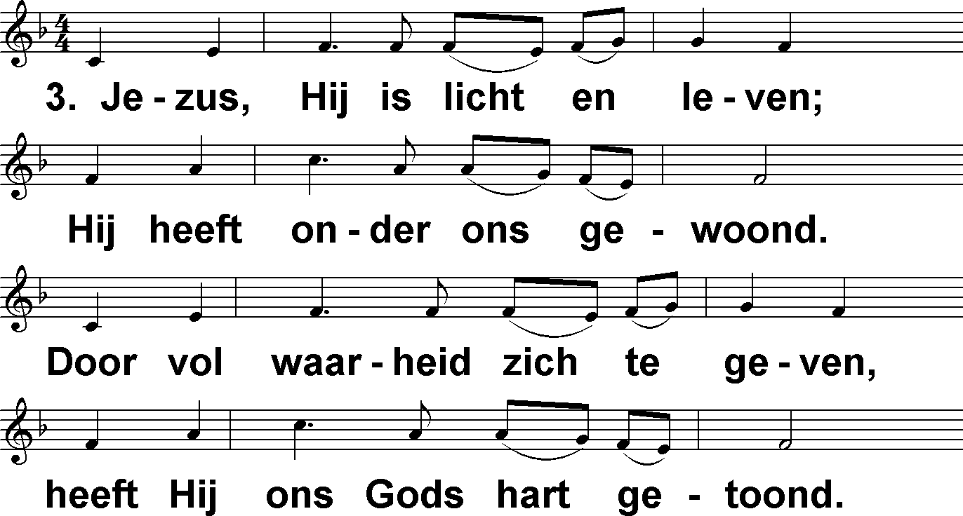
In het Woord is licht en leven (DbdB) t. J.P. Kuijper; m. H.J. Gauntlett

Slide 6
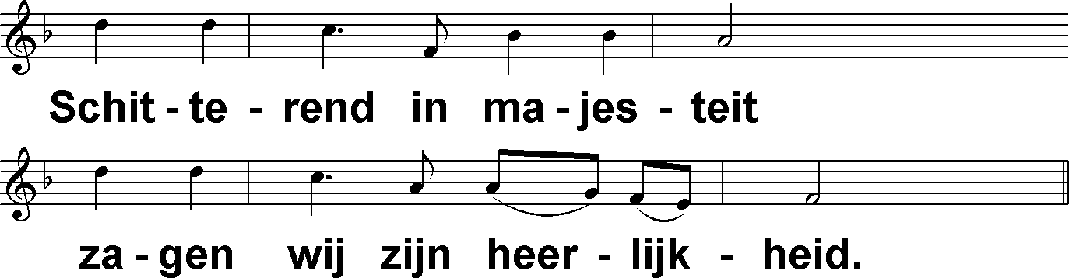
In het Woord is licht en leven (DbdB) t. J.P. Kuijper; m. H.J. Gauntlett

Slide 7
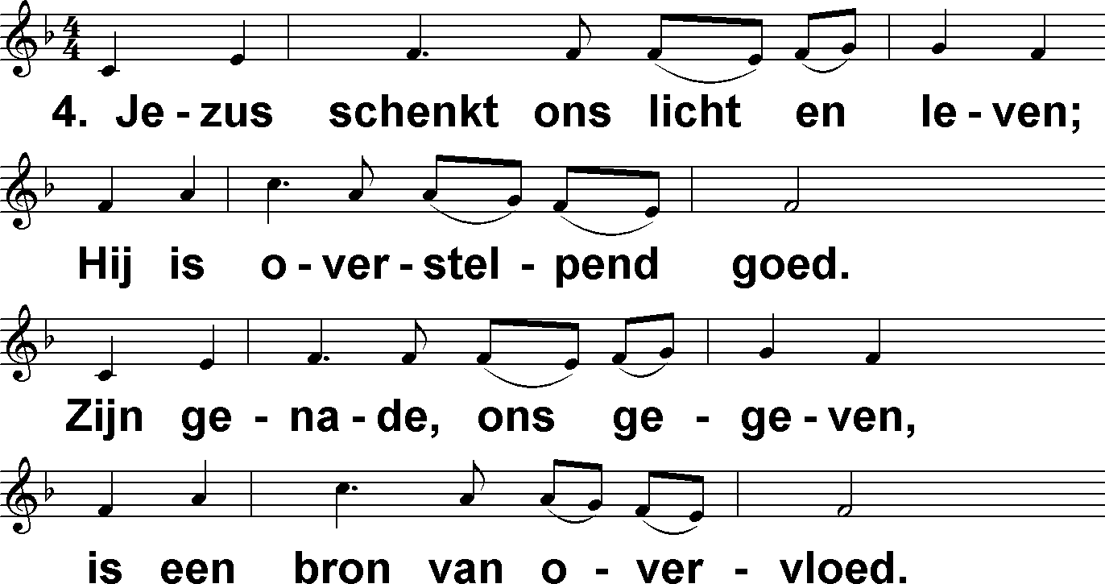
In het Woord is licht en leven (DbdB) t. J.P. Kuijper; m. H.J. Gauntlett

Slide 8
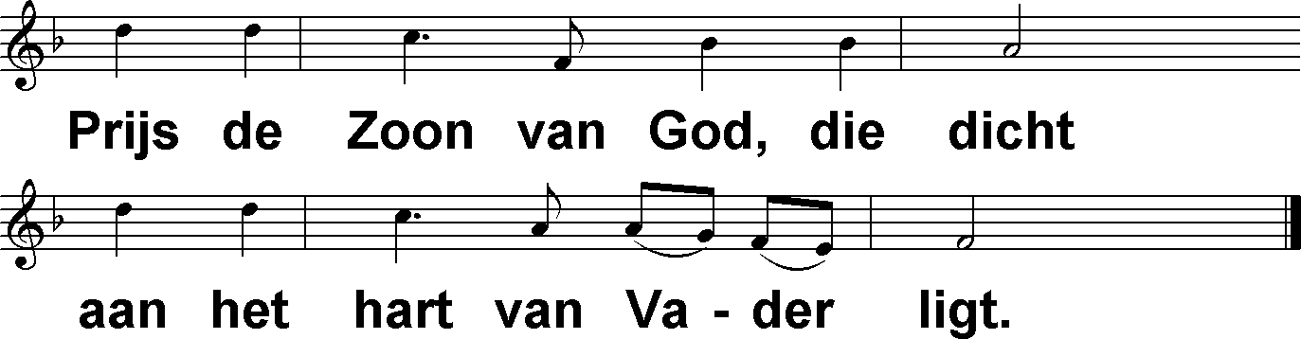
In het Woord is licht en leven (DbdB) t. J.P. Kuijper; m. H.J. Gauntlett

